Slide 1
I klassen:
Engstelse
Å SKAPE GOD HELSE
FOR SEG SELV OG ANDRE
ROBUST UNGDOM

Slide 2
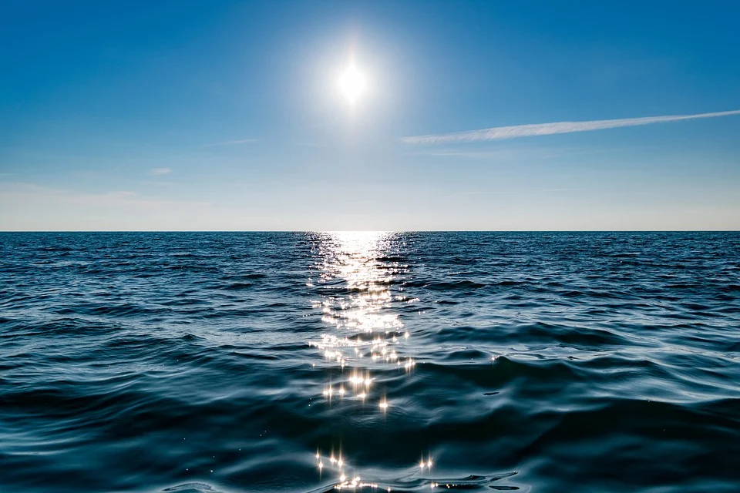
Nærværstrening
Pixabay.com
Finn en behagelig stilling. Plant bena i gulvet. Lukk gjerne øynene
Øv på å puste ut langsomt. Jo lengre du klarer å puste ut, jo roligere blir pusten. Det virker beroligende på kroppen
Spill svak musikk fra Youtube, for eksempel: Pat Metheny - Tell her you saw me: https://www.youtube.com/watch?v=oDZ_NahfINo&list=RDoDZ_NahfINo&start_radio=1&t=43

Slide 3
Lærer leser høyt: ”Jævla snitch! Hvorfor gikk du til politiet?” (10 min)
Av Jonas Andreassen https://www.aftenposten.no/meninger/kronikk/i/VbvPar/jaevla-snitch-hvorfor-gikk-du-til-politiet-jonas-andreassen?#xtor=RSS-3
Notes:
https://www.aftenposten.no/meninger/kronikk/i/VbvPar/jaevla-snitch-hvorfor-gikk-du-til-politiet-jonas-andreassen?#xtor=RSS-3

Slide 4
Timen LIVET (25 min)
Timen LIVET skal handle om ting elevene ønsker å prate om, for eksempel knyttet til dagens tema. Elevene inviteres til å foreslå. Hvis elevene ikke har forslag, kan læreren foreslå
Oppvarmingsrunde:
  Min favorittchips (ufarlig oppvarmingsøvelse, alle skal kunne si noe)
Forslag til temaspørsmål:
  Hva er mange ungdommer redde for i dag?
  Er gutter og jenter redde for forskjellige ting?
  Hva tror du voksne er mest redde for?
  Hva bør man gjøre når man blir utsatt for noe kriminelt?
  Hvordan kan voksne gjøre det trygt for barn og unge å snakke ut?
  Hvorfor er det så vanskelig å stå opp imot urett?
  Om en gang jeg var redd...
  Hva er fordeler med å være redd?
  Hva er ulemper med å være redd?
  Noe jeg er stolt over å ha klart, selv om jeg var redd...
  Hva er å være modig?

Slide 5
Våg å være
Les diktet ”Våg å være” av Hans Olav Mørk. Diktet kan leses fra ark, eller direkte fra presentasjonen. Dere kan velge mellom to fremgangsmåter:
La alle i ringen lese høyt èn setning hver etter tur (det er 25 setninger).
Velg tre elever som har lyst til å lese høyt. De kan lese ett vers hver.
Spørsmål til alle i ringen:
Hvilken strofe i diktet likte du best? Hvorfor?

Slide 6
Våg å være ærlig.
Våg å være fri.
Våg å føle det du gjør.
Si det du vil si.
Kanskje de som holder munn,
er reddere enn deg.
Der hvor alt er gått i lås,
må noen åpne vei.
Våg å være sårbar.
Ingen er av stein.
Våg å vise hvor du står.
Stå på egne bein.
Sterk er den som ser seg om
og velger veien selv.
Kanskje de som gjør deg vondt,
er svakest likevel.
Våg å være nykter.
Våg å leve nå.
Syng, om det er det du vil,
gråt litt, om du må.
Tiden er for kort til flukt.
Bruk den mens du kan.
Noen trenger alt du er,
og at du er sann.
© Hans-Olav Mørk
Gjengitt med tillatelse

Slide 7
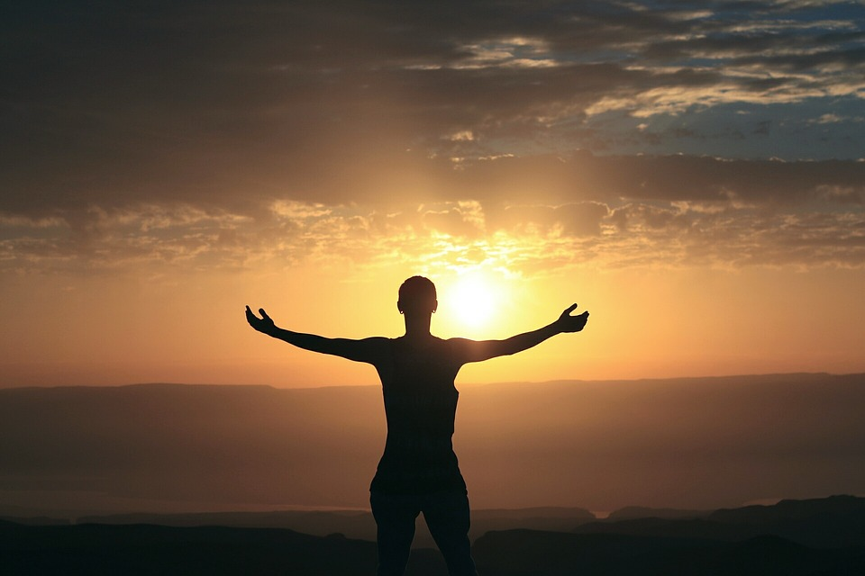
Takknemlighetsøvelse (5 min)
Alle som ønsker deler én ting de er takknemlige for i dag
Lærer starter med å gi et lite eksempel
Del noe du er takknemlig for, for eksempel noe andre har gjort eller sagt som du ble takknemlig for
Pixabay.com

Slide 8
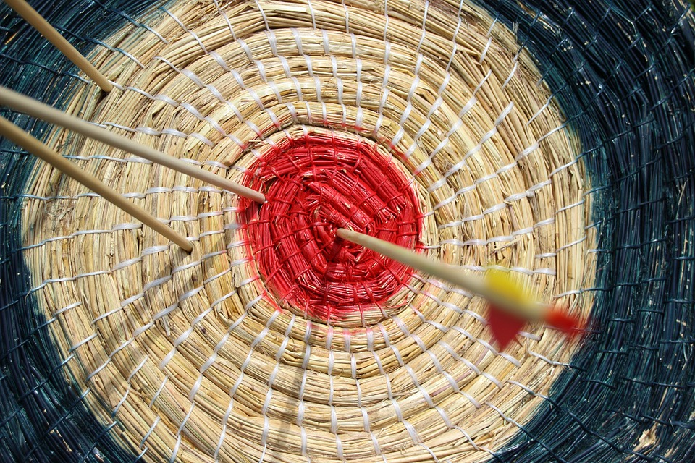
Krøll – og kast (se www.linktillivet.no) (10 min)
Finn frem papir og blyant/penn
Svar anonymt på spørsmålet:
  ”Tre ting jeg har lært i dag”
Du får tre minutter på å svare
Krøll arket
Hvem vil være dagens skyteskive? Den frivillige stiller seg opp med ryggen til klassen
Alle kaster sitt krøllete ark på likt. Tell til tre. ”Skyteskiven” velger seg tre krøllete ark og leser opp. Det er bra å komme med positive kommentarer til det som leses opp
Pixabay.com

Slide 9
Leker (15 min)
La klassen velge leker selv fra lekeheftet. Lag ønskeliste på tavlen
La noen av elevene ta ansvar for lekene. Gi dem forberedelsestid
Er det noen leker som ikke har vært lekt på en stund?

